Slide 1
R Markdown

Slide 2
R Markdown
R Markdown permite a criação de documentos dinâmicos, apresentações e relatórios em R.
Combina a escrita de texto com código e resultados de comandos R
Permite guardar o resultado em vários formatos:
HTML
PDF
MS Word

Slide 3
R Markdown
Instalação
Install.packages(“rmarkdown”)
Geração do documento final
Através do menu File >> Knit (RStudio)
Executando o comando markdown::render(filename.Rmd)

Slide 4
Opções de resultado
Especificar formato
Simples Múltiplo
---
title: "Sample Document"
output:
html_document:
toc: true
theme: united
---
---
title: "Sample Document"
output:
html_document:
toc: true
theme: united
pdf_document:
toc: true
highlight: zenburn
---
render("input.Rmd", "pdf_document")
render("input.Rmd", ”all")

Slide 5
Formatação de texto
Negrito vs itálico
Títulos
Listas
Listas ordenadas
*italic* **bold**
_italic_ __bold__
* Item 1
* Item 2
+ Item 2a
+ Item 2b
# Header 1
## Header 2
### Header 3
1. Item 1
2. Item 2
3. Item 3
+ Item 3a
+ Item 3b

Slide 6
Inserir comandos R
O código será executado e impresso
Código introduzido na própria linha de texto
Inserir blocos de código formato verbatim
```{r nomeopcional, opções}
summary(cars$dist)
summary(cars$speed)
```
Existem`r length(rownames(microarrayExprs))` probes.
```
This text is displayed verbatim / preformatted
```

Slide 7
Inserir comandos R
O "nomeopcional" serve para dar um nome ao bloco de código para ser melhor de identificar quando está a ser executado.
As "opções" têm diversos propósitos, as mais comuns opções usadas são para suprimir os warnings (warning=FALSE), as mensagens (message=FALSE), ocultar o código escrito mostrando só o resultado dele (echo=FALSE), e controlar a altura e largura das figuras (fig.width=10 e fig.height=5). Mais detalhes em http://rmarkdown.rstudio.com/authoring_rcodechunks.html

Slide 8
Links, imagens e blocos citação
http://example.com
[linked phrase](http://example.com)
![alt text](http://example.com/logo.png)
![alt text](figures/img.png)
A friend once said:
> It's always better to give
> than to receive.

Slide 9
Equações e quebras de página/secção
Equações utilizando sintaxe do Latex
Mais do que 2 asteriscos ou traços
$equation$ mesma linha do texto
$$equation$$ linha isolada
*******
--------

Slide 10
Tabelas
First Header | Second Header
------------- | -------------
Content Cell | Content Cell
Content Cell | Content Cell
Bibliografia a citações
http://rmarkdown.rstudio.com/authoring_bibliographies_and_citations.html
Aparência
http://rmarkdown.rstudio.com/html_document_format.html

Slide 11
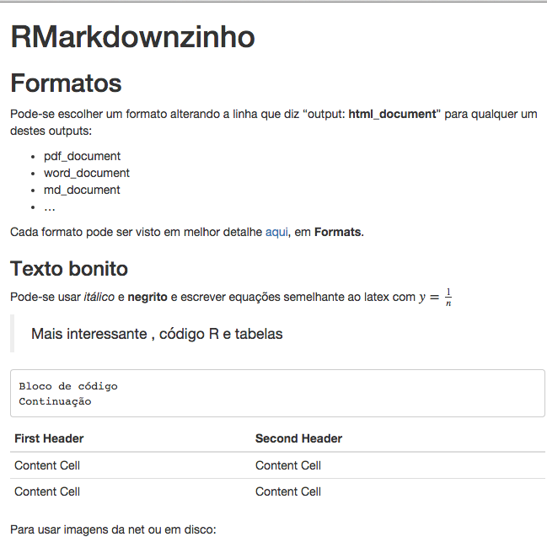
http://rmarkdown.rstudio.com

Slide 12
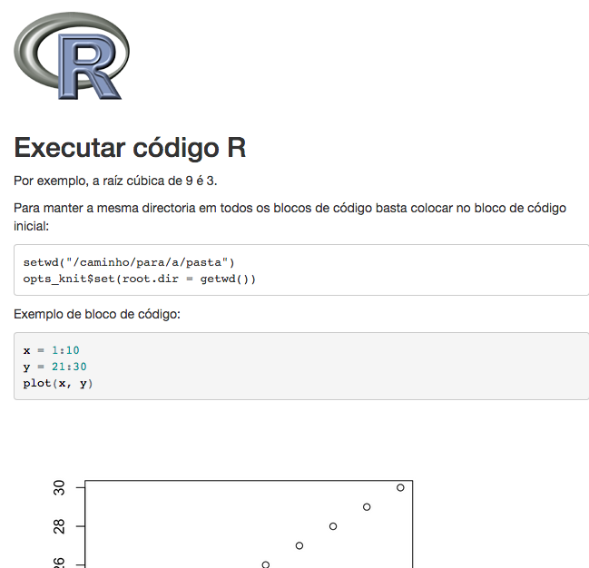
Obtipo por comando R

